Slide 1
Segundo Seminário de ES2
José Victor de Paiva e Silva
Daniel Marcondes Bougleux Sodré
André Fernandes Gonçalves
Juan Müller Pereira Evangelista
Lucas Tavares Souza

Slide 2
Análise de valor agregado

Slide 3
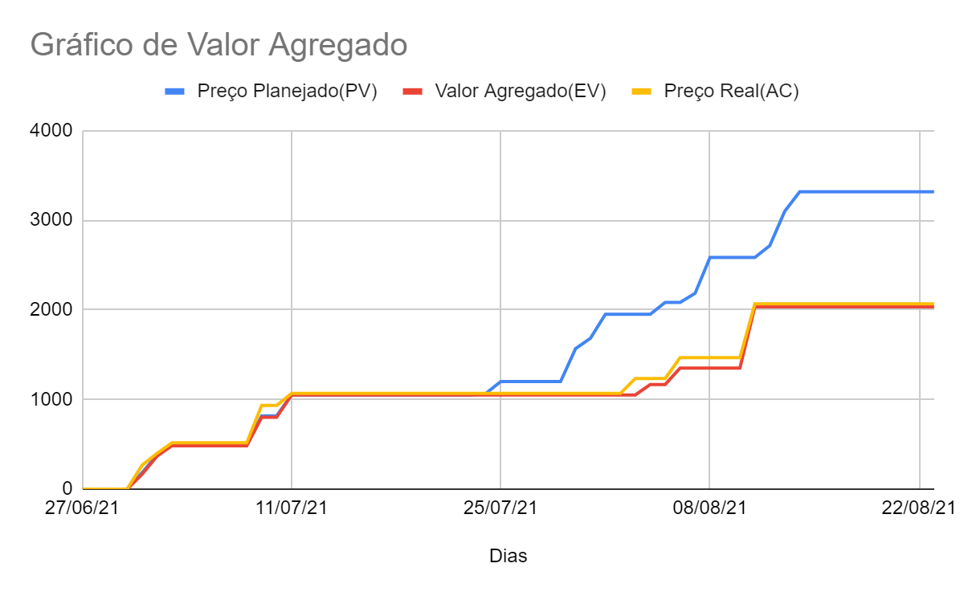
Análise de valor agregado
Valores Atuais de:
PV: R$ 2.583,85
EV: R$ 2.033,74
AC: R$ 2.067,08
Conclusões matemáticas:
SPI = ev/pv =2033,742583,85 = 0,78 < 1, portanto, estamos atrasados.
CPI = ev/ac =2033,742067,08 = 0,98 < 1, portanto, estamos gastando ligeiramente mais do que foi planejado.

Slide 4
Detalhamento das sprints

Slide 5
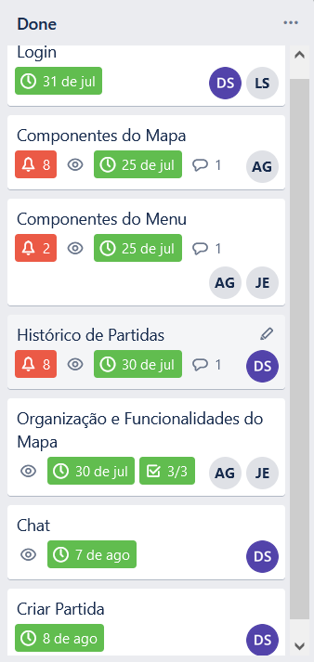
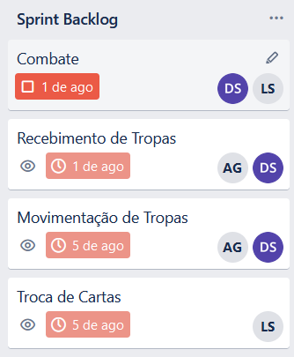
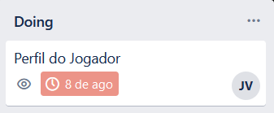
Situação atual da Segunda e Terceira Sprint

Slide 6
Gráficos de Burndown

Slide 7
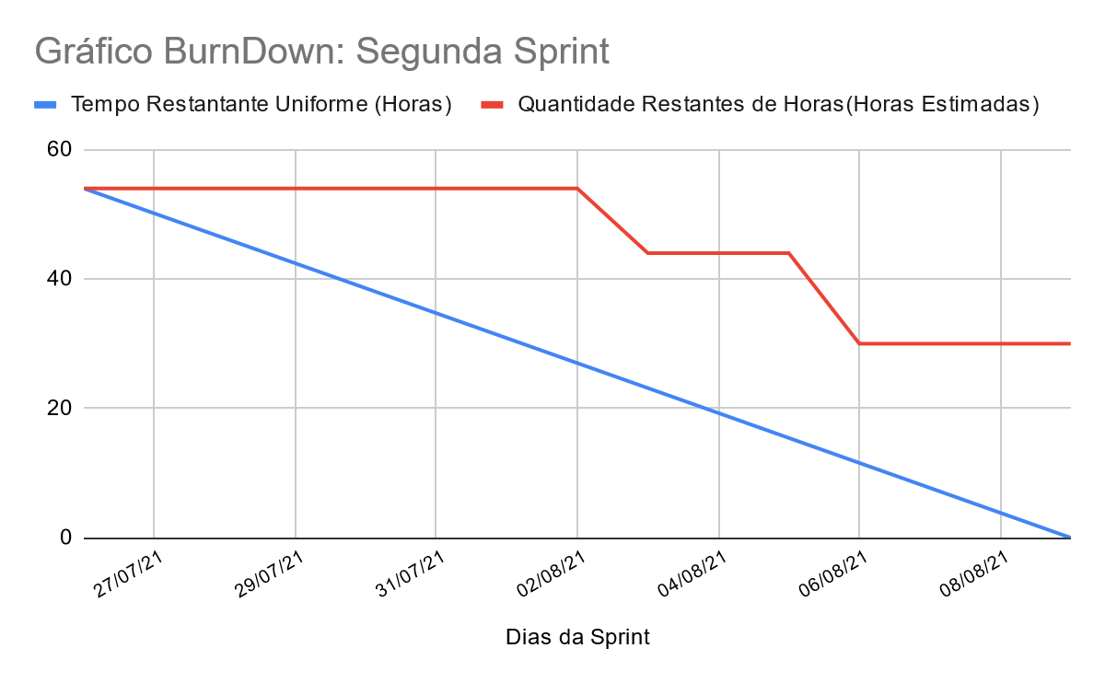
Burndown da Segunda Sprint

Slide 8
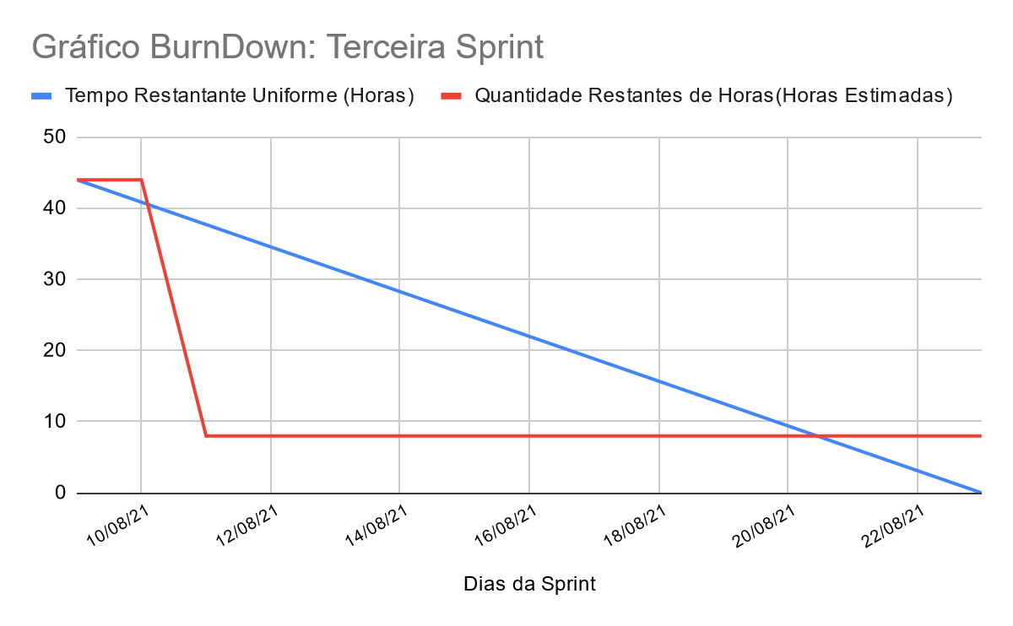
Burndown da Terceira Sprint

Slide 9
Contribuições no Repositório

Slide 10


Contribuições no Repositório
Extensão Live Share do Visual Studio Code
Aplicativo Discord para comunicação e compartilhamento de telas.

Slide 11


Contribuições no Repositório
Photoshop para desenhar telas e componentes visuais.
Google Drive para compartilhar documentos relacionados ao projeto.

Slide 12
Controle de Modificações

Slide 13


Controle de Modificações

Slide 14


Controle de Modificações

Slide 15
Estratégica de Ramificação

Slide 16
Ferramenta utilizada: Git - Git Flow
Git é uma ferramenta open source amplamente utilizada para realizar o versionamento de código
Git Flow é um modelo rigoroso de Branch criado com o intuito de gerenciar software maiores

Slide 17
Estrutura do GitFlow
-master: Branch que contém todo o código de produção
-develop: Código do próximo deploy/release. Posteriormente esse código irá se juntar com o da master
-feature: Branch de Desenvolvimento de uma funcionalidade específica
-release:Ponte entre develop e a master
-bugfix: Branch criada a partir da release para correções detectadas no desenvolvimento
-hotfix: Branch criada da partir da master para correções de erros em produção

Slide 18
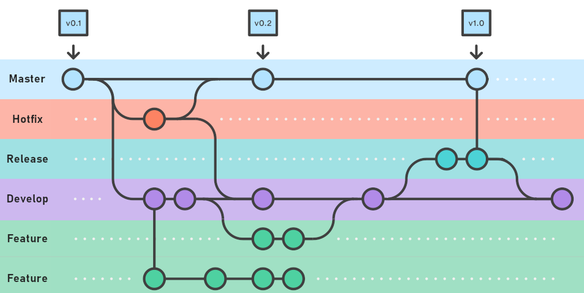
Estrutura do GitFlow

Slide 19
Referências
https://www.zup.com.br/blog/git-workflow
https://www.atlassian.com/br/git/tutorials/comparing-workflows/gitflow-workflow#:~:text=O%20conjunto%20de%20ferramentas%20git,o%20git%2Dflow%20%C3%A9%20simples.&text=O%20comando%20git%20flow%20init,apenas%20cria%20ramifica%C3%A7%C3%B5es%20para%20voc%C3%AA.

